Slide 1
Politické strany a jejich vztah k EU (EVS192)
Politické strany a jejich vztah k EU
Mgr. Pavlína Janebová, e- mail: janebova@mail.muni.cz
Mgr. Magda Komínková, e- mail: 363737@ mail.muni.cz

Slide 2
Euroskepticismus - STRANICKÝ EUROSKEPTICISMUS
Euroskepticismus
Termín euroskepticismus
Stranický euroskepticismu
Typologie stranického euroskepticismu
24. října 2016

Slide 3
euroskepticismus
poměrně novým pojmem, který se v prvních desetiletích evropské integrace nevyskytoval
souvisí s EU a integrací
Objevuje se až v posledních 20 letech 20. století
Do té doby byli odpůrci integrace považováni za nacionalisty, odmítače společného trhu nebo za komunisty či gaullisty
Hojně se používá v mediích X kdo je a kdo není euroskeptik?
Zpopularizován Margaret Thatcherovou po projevu na evropském summitu v Bruggách v roce 1988
první projev konzistentního a sofistikovaného euroskepticismu

Slide 4
Euroskepticismus – Definice?

Slide 5
Termín euroskepticismus
Jediná a všeobecně platná definice neexistuje
Definice vágní a obecné - nejasné příčiny a ideové základy
První pokusy o vymezení Paul Taggart 1998
,,myšlenka podmíněné nebo kvalifikované opozice, stejně jako myšlenka přímé a nekvalifikované opozice vůči evropské integraci“ (Taggart 1998: 366).
Taggart a Szczerbiak 2003
,,obecný, všezastřešující pojem, který je svázán s postoji proti EU“ (Taggart, Szerbiak 2003: 6)
Postoj X ideologie
,,Euroskepticismus lze označit za ideu, která odmítá myšlenku, že by v prostoru evropského kontinentu mělo dojít k přesunu politické moci směrem od národního státu na nadnárodní těleso v intencích EU, které by vykonávalo funkce státu a které by mělo atributy státu.“ (Kaniok 2006: 30).
„It is not an ideology: it does not express a single set of ideas….like populism, it also has a normative dimension“ (Leconte 2010 :4)

Slide 6
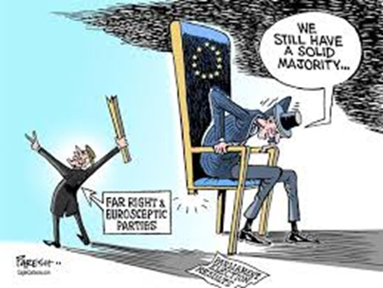
Termín euroskepticismus
Pouze britský fenomén? – různé přístupy v jednotlivých zemích
Jiné problémy s EU ve Švédku, Německu, Británii…
Euro-critics X Eurorealists X Eurorejects X Europragmatists
Negativní vymezení – Taggart (2003: 12) – „ What Euroscepticism is not“

Slide 7
Varianty euroskepticismu
Varianty euroskepticismu (Leconte)
Utilitarian Euroscepticism – zisky/ztráty ze členství – závisí na ekonomické situaci
Political Euroscepticism – obavy z dopadu – spill-over, demokratický deficit
Value-based Euroscepticism – zásah EU z normativního hlediska, Charta základních práv
Cultural anti-Europeanism – širší odmítání Evropy např. sociální modely, odmítání europeizace, nedůvěra mezi státy

Slide 8
Důvody a příčiny
Za euroskepticismus bývá označováno téměř cokoliv, co je kriticky namiřeno proti EU
Euroskepticismus bývá (mylně?) dáván do souvislosti s extremistickými stranami
Důvody euroskepse:
Problém legitimity – kritika zprava
devalvace legitimity, uzurpace moci a zotročovani politických svobod - konzervativismus
Ekonomicky motivovaná kritika – kritika zprava
EU potlačuje liberální tržní řad
Další nástroj ovládání – kritika zleva
Unie sleduje zájmy elity a nadnárodních korporací
Netransparentnost fungování – kritika zleva
Kritika protekcionismu, regulací a subvencí – kritika zprava
Kritika HMU – kritika zleva
EU postavena na ryze ekonomickych kalkulacÍch a nerespektuje napřiklad politiku zaměstnanosti
Odpor k EU bez hlubšího důvodu
Další?

Slide 9
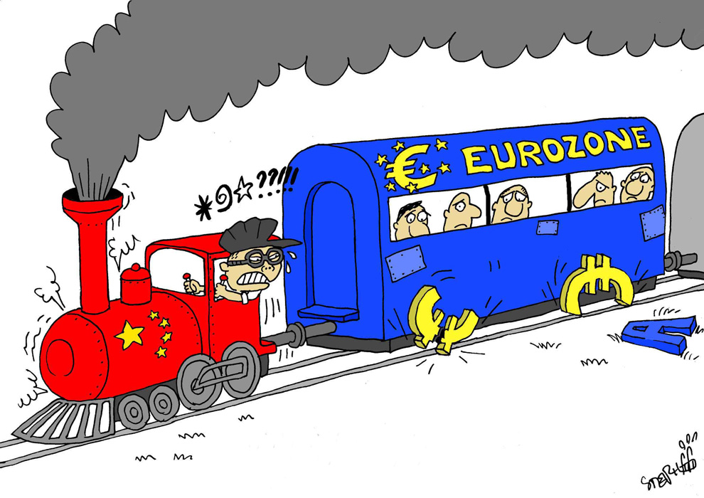
HMU – Největší zdroj Skepse?
HMU – změna „winners“ a „losers“ integrace
Skepse zejména ze strany veřejnosti
Oblast, která se přímo dotýká občanů
Strach z toho, co bude – nemožnost predikovat
Rychlé jednání o HMU
Velké změny ve společnosti– celkově složité období
Pakt stability a růstu
Nedodržování – hrozba sankcí – zásah do fungování států
Konvergenční kritéria
Tlak EU na státy v ekonomické oblasti
Opakování referenda v Dánsku

Slide 10
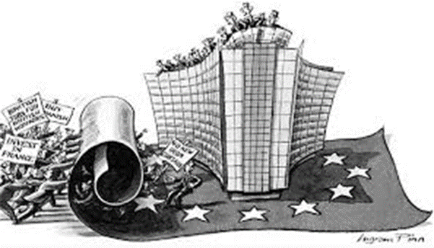
Euroskepticismus a renacionalizace
Nové strany zastávající „tradiční“ hodnoty
Obrana národních zájmů
Velký posun v Maastrichtu
Odmítání symbolů EU
Proti občanství EU
….
V poslední době tyto tendence ještě více posilují

Slide 11
Veřejný X Stranický euroskepticismus
Dvě základní dělení
preciznější definice obou pojmů X samotný eurosketicismus
Oba typy jsou hlouběji zkoumány až po Maastrichtu (politická unie)
Stranický euroskepticismus
Euroskepse v programatice politických stran – národní i nadnárodní úroveň
Několik typologii
Nejlépe identifikovatelný – programy pol. stran
V centru zájmu akademiků
Veřejný euroskepticismus
Vztah veřejnosti k EU – veřejné mínění, výzkum často založen na dotazníkovém šetření
Typologií věnujících se veřejnému euroskepticismu je málo – např. Catharina Sørensen - Euroscepticism: A conceptual analysis and a longitudinal, cross-country examination of public scepticism towards the European Union (Sørensen 2007)

Slide 12
Veřejný euroskepticismus

Slide 13
Stranický euroskepticismus
Až po přeměně Evropských společenství na EU podpisem Smlouvy o EU
Politická dimenze – zájem politických stran
X přímé volby do EP (1979) daly první příležitost euroskepticky naladěným skupinám
Existuje řada projevů euroskepticismu – extrémní levice – extrémní pravice
Evropská integrace staví jinak neslučitelné formace společně do jedné kategorie stran
Často spojován se stranami na okraji spektra
Stejně jako euroskepticismus, tak se i stranický euroskepticismus vyskytuje v různých formách s rozdílnými příčinami, projevy a cíli
Nacionalistické strany, populistické strany, konzervativní strany, liberální strany….
Ideologický X programatický přístup
Velký význam hraje postavení a význam politické strany
Relevantní strany
Vládní strany
Parlamentní strany
Neparlamentní strany

Slide 14
Paul Taggart - čtyři způsoby projevu stranického euroskepticismu (1998)
1) single-issue euroskeptické formace
primárně zaměřeny proti evropské integraci
2) protestní strany s euroskeptickým postojem
opozici vůči EU považují za doplněk svého opozičního postoje k fungování politického systému
3) strany establishmentu s euroskeptickým postojem
4) euroskeptické frakce, které přijaly toto stanovisko v rámci proevropské strany
Kauzální vztah mezi sílící integrací a rostoucím euroskepticismem (nejen stranickým) ??? – Taggart tvrdí, že ano
Často reakce na změny – růst v době revizí a kritických období

Slide 15
Typologie stranického euroskepticismu I.
Postupně vzniklo několik typologií - klasifikace vznikaly postupně, vzájemně na sebe reagovaly – reakce na kritiku
První Taggartova a Szczerbiakova typologie
Tvrdý euroskepticismus
„principiální opozice vůči EU a evropské integraci, která v důsledku toho vede k žádosti politické strany o vystoupení z Evropské unie. Politika strany je namířena proti projektu evropské integrace jako takovému“ (Taggart, Szczerbiak 2003: 6).
Měkký euroskepticismus
„pokud se strana nestaví principiálně proti EU a evropské integraci, ale v jejím programu lze identifikovat jednu nebo více námitek, které vedou k vyjádření kvalifikované opozice vůči EU, lze takovou stranu klasifikovat jako měkce euroskeptickou“ (Taggart, Szczerbiak 2003: 6)
Kriticky reagovali Kopecký s Muddem

Slide 16
Typologie stranického euroskepticismu II.
Typologie Petra Kopeckého a Case Muddeho
Vyšli z vlastních výtek k první typologii
Zahrnuli pozitivní vztah k EU
Čtyři ideální kategorie
Euroentuziasté, kteří podporují evropskou integraci a současnou trajektorii EU;
Europragmatici, kteří jsou odpůrci integrace, ale naopak podporují současný vývoj EU;
Euroskeptikové podporující evropskou integraci, ale odmítající současný vývoj EU a
Euroodmítači, kteří nepodporují evropskou integraci a ani nesouhlasí se současným vývojem EU
Typologie Christophera Flooda a Simona Usherwooda
Šest kategorií dle míry podpory integrace
Odmítači; revizionisté; minimalisté; gradualisti; reformisté; maximalisté

Slide 17
Typologie Petra Kopeckého a Case Muddeho

Slide 18
Typologie Christophera Flooda a Simona Usherwooda

Slide 19
Typologie stranického euroskepticismu III.
Typologie Nicoly Contiho
vychází z původní práce Taggarta a Szczerbiaka
Pracuje také s pozitivní kategorií
tvrdý euroskepticismus; měkký euroskepticismus; neutrální neboli nevyhraněný postoj k EU; funkční europeanisté - podporují EU pouze ze strategických důvodů a identitární (ztotožňující) europeanisté - cíl prohlubování integrace
Typologie Petra Kanioka
nutnost zkoumat jazyk, kterým strana komunikuje se svými voliči - novinka
Europeanisté - integrace cílem jako taková a jejich jazyk je oslavný,
Eurogovernmentalisté – rezervovanější - uvědomují si nutnost a výhody evropské integrace, ale také její limity. Jazyk je umírněný, věcný a neutrální.
Euroskeptikové – skutečná opozici vůči Unii - rétorika je kritická a zdůrazňovány neúspěchy a rizika

Slide 20
Modifikovaná typologie Taggarta a Szczerbiaka
Na základě kritiky přepracovali svoji typologii
Tvrdý euroskepticismus
,,principiální opozice k projektu evropské integrace, jak je ztělesňován v EU, ve smyslu odmítání postoupení nebo transferu moci směrem k nadnárodním institucím“ (Taggart, Szczerbiak 2008: 247-248)
Měkký euroskepticismus
,,není principiální opozice k projektu evropské integrace, jako transferu politické moci směrem k nadnárodním silám, ale objevuje se tu opozice vůči současné nebo plánované trajektorii EU, založené na odmítání dalšího plánovaného rozšiřování kompetencí EU“ (Taggart, Szczerbiak 2008: 248).
Nejčastěji používaná typologie
Tvrdý a měkký euroskepticismus nejsou dva různé případy stejného fenoménu
Měkký euroskepticismus – opozice vůči současnému fungování, nestaví se proti integraci
Negativní definice tvrdého euroskepticismu

Slide 21
Měkký x tvrdý x nic
Za znak euroskepticismu nelze dle autorů považovat:
kritiku EU za to, že nedokáže prosadit či obhájit národní zájmy státu.
Kritiku specifické politiky EU - neznamená hned euroskeptický postoj – význam vnitrostátního kontextu
Odpor proti dalšímu rozšíření
Počet „tvrdě“ euroskeptických stran je poměrně omezený a nedosahuje počtu „měkce“ euroskeptických stran
Příklad
Tvrdě euroskeptickou stranu si lze představit jako formaci, která odmítá myšlenku politické spolupráce na nadnárodní úrovni a s projektem evropské integrace se neztotožňuje a neshledává v něm žádná pozitiva. Snahy o vystoupení či o zrušení celé Unie (přéapdně kompletní reforma)
Měkce euroskeptická strana může odmítat určité politiky nebo snahy o přesun kompetencí, ale myšlenka integrace v rámci Evropy ji není absolutně vzdálená a shledává v členství určitá pozitiva. Požaduje revizi nebo „návrat“ v určitých oblastech

Slide 22
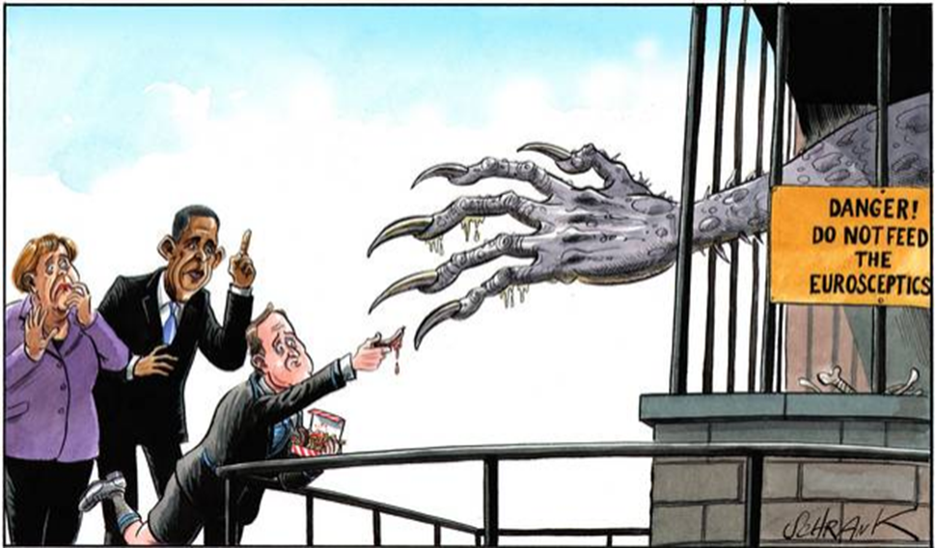
Do not feed the eurosceptics

